Slide 1
ANMÄLAN MED KUNDSIDA TILL BLODOMLOPPET I JÖNKÖPING 2024

Slide 2
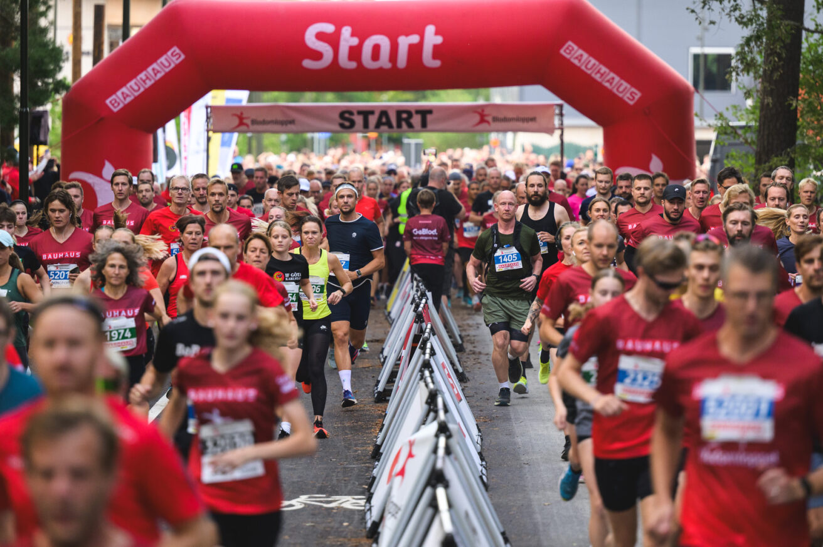
Varför en kundsida?
En person behöver inte samla in alla deltagaruppgifter.
De anställda kan själva göra sin anmälan via kundsidan.
Ni kan fram till den 6 augusti redigera gjorda anmälningar som byta eller ta bort deltagare som fått förhinder.
Ni behöver inte dela in er i lag direkt utan låt era anställda anmäla sig individuellt och gör en lagindelning med 3-5 personer/lag i ett senare skede.
Ni riskerar inte att missa sista datum att anmäla lag då vi skickar en påminnelse till företagets kontaktperson en vecka i förväg.
Om ni inte själva vill eller har gjort lagindelning när anmälan har stängt gör vi en lagindelning och tilldelar lagnamn åt er. Ni riskerar därmed inte att gå miste om den populära picknick-kassen.
Alla ert företags anmälningar får ett och samma order-ID vilket underlättar när ni hämtar ut era nummerlappar.
En samlad faktura på alla era anmälningar skickas när anmälan har stängt.
Med en kundsida görs inte anmälan via vår ordinarie anmälningssida på blodomloppet.se utan på en egen kundsida där dom anställda kan anmäla sig själva.

Slide 3
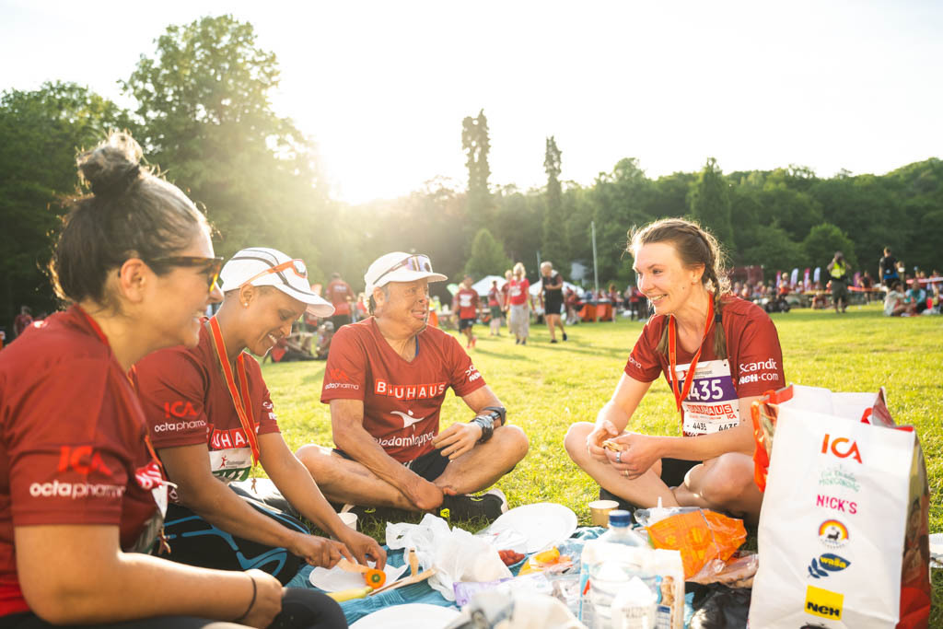
Hur du startar en kundsida
Anmäl till oss på jonkoping@blodomloppet.se att ni vill starta en kundsida. Ange uppgifterna här till höger. Vi skickar ett meddelande till kontaktpersonen när kundsidan är öppnad och hur ni går tillväga för att komma igång.
Företagsnamn
Organisationsnummer
Postadress
Kontaktperson (namn, tel, e-post)
Faktura-adress
Eve referens/kostnadsställe
Betalningssätt (Faktura e-post, E-faktura, Faktura post +50kr)
Vid E-faktura skickas fakturan via PEPPOL-nätverket vilket företaget då måsta vara anslutet till. Vid Faktura e-post skickas fakturan som PDF till angiven e-postadress. Var då noga med att ange rätt e-postadress till företagets ekonomi/faktura-avdelning.

Slide 4
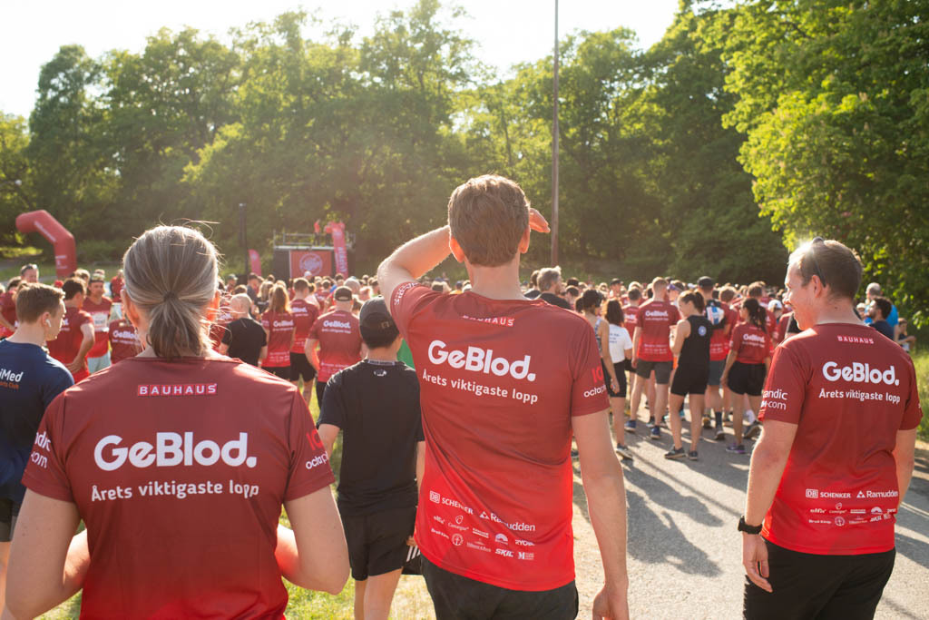
När kundsidan är öppnad
När vi öppnat er kundsida skickar vi till angiven kontaktperson två stycken länkar. Den ena länken är den ni kan dela med era anställda och där de kan göra sina anmälningar. Den andra länken är i ett admin-läge där alla redigeringar kan göras och bör inte delas till de anställda.
Att dela länken till de anställda är valfritt. Om ni hellre vill att kontaktpersonen samlar in alla deltagaruppgifter och sen själv gör anmälan kan excel-mallen vara ett alternativ. Den kan importeras via kundsidan men tänk på att för att mallen ska gå att importera krävs att mallen är korrekt ifylld. Alla kolumner markerade med * krävs och inga extra meddelanden, kolumner eller rader får läggas till.
I admin-läget kan den som är kontaktperson ändra lagnamn, flytta in individuella i lag, byta ut eller ta bort deltagare som fått återbud.
Får ni problem eller har frågor om er kundsida kan ni alltid kontakta oss på jonkoping@blodomloppet.se .

Slide 5
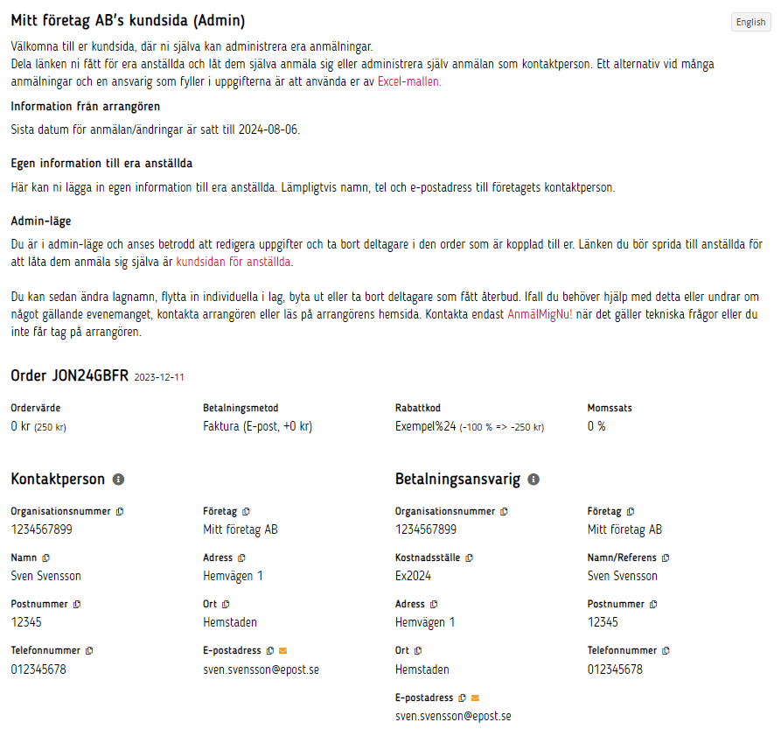
Så här administrerar du kundsidan
Så här ser kundsidan ut i admin-läget. Länken hit är för kontaktpersonen och ska ej delas med era anställda.
Var uppmärksam på vilket datum kundsidan stänger. När kundsidan är stängd kan inga anmälningar eller ändringar göras. Vi skickar en påminnelse en vecka i förväg. Har ni inte gjort lagindelning och angett lagnamn till detta datum gör vi det åt er. Ni riskerar därmed inte att gå miste om några picknick-kassar.
Här finns möjlighet att lägga in egen valfri information till era anställda. Lämplig information är namn och e-post till företagets kontaktperson om någon som anmält sig behöver lämna återbud eller vill komplettera någon deltagaruppgift.

Slide 6
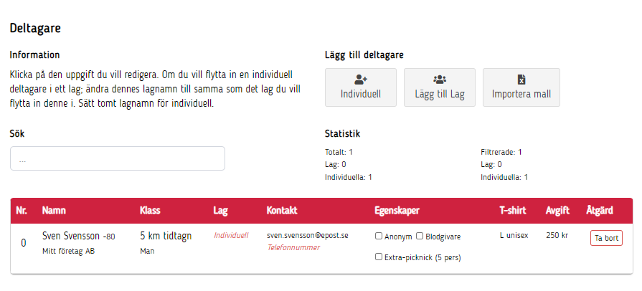
När de anställda anmäler sig syns detta i listan över anmälda. Här kan du göra redigeringar. Klicka på den uppgift du vill redigera. Du kan t ex byta deltagare i lag, byta lagnamn, ändra tröjstorlek, ange att någon är blodgivare, byta klass eller ta bort deltagare helt.
Om ni inte vill att era anställda ska anmäla sig själva kan kontaktpersonen anmäla deltagare. Antingen direkt i lag eller individuellt och dela in i lag senare. Här finns också möjlighet att importera excel-mallen.

Slide 7
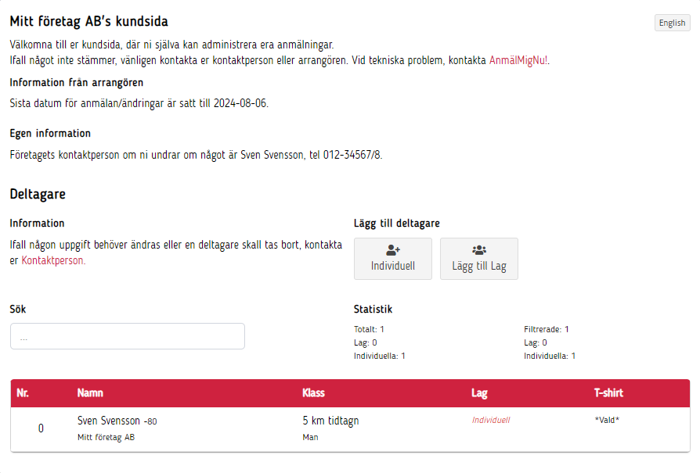
Anmälningssidan för de anställda
Så här ser sidan ut vars länk ni kan dela med era anställda så att de kan anmäla sig själva. Antingen direkt i lag eller individuellt för att delas in i lag senare.
Om ni inte vill dela länken med era anställda utan själv göra anmälan är det nedanstående deltagaruppgifter du behöver samla in.
Namn
Födelseår
Kön (Man, Kvinna, Universell)
Klass
Tröjstorlek
E-postadress
Blodgivarare (ja/Nej)

